Slide 1
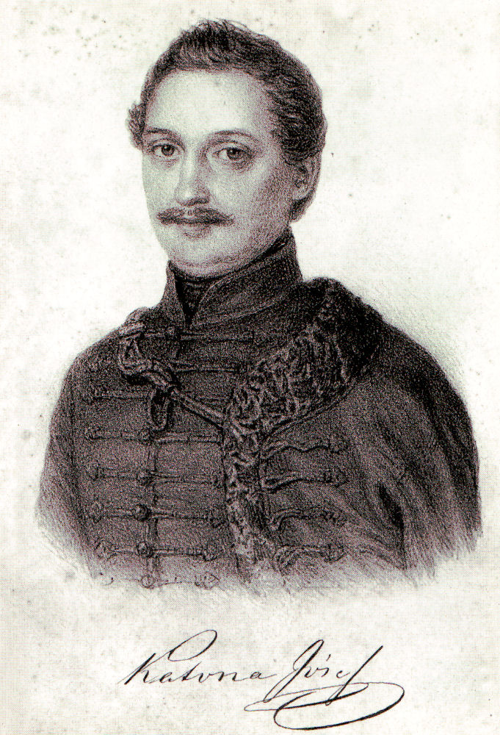
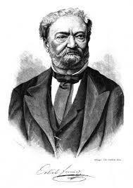
Bánk bán

Slide 2
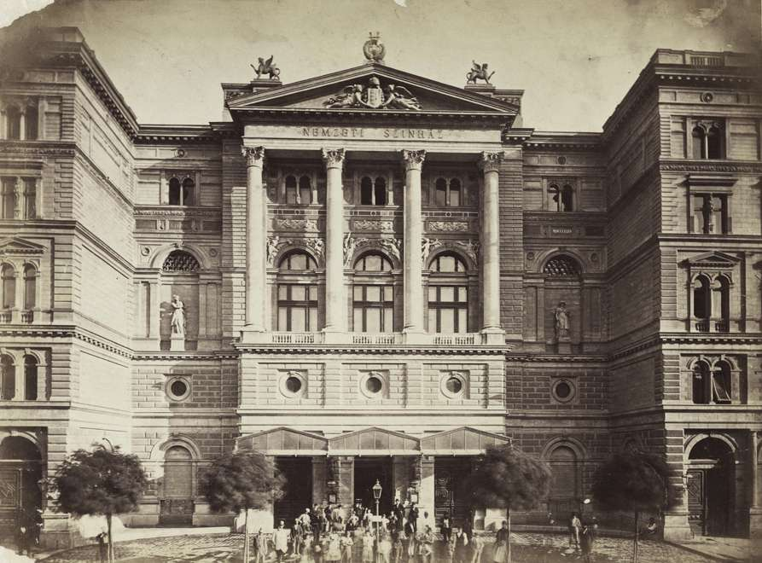
Ősbemutató – BÁNK BÁN 1861. március 9. Pest Nemzeti Színház
Eredeti nagy opera három felvonásban
Rendező : Szigligeti Ede
A bemutató szereposztása
II. Endre – Bignio Lajos
Gertrud – Hofbauer Zsófia
Ottó – Telek Albert
Bánk bán – Ellinger József
Melinda – Lonovicsné Hollósy Kornélia
Petur bán – Füredi Mihály
Biberach – Kaczvinszky János
Udvarmester – Bognár Ignác
Tiborc – Kőszeghy Károly

Slide 3
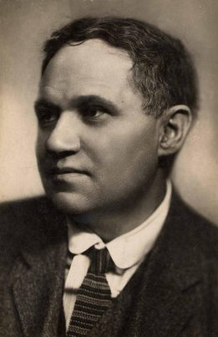
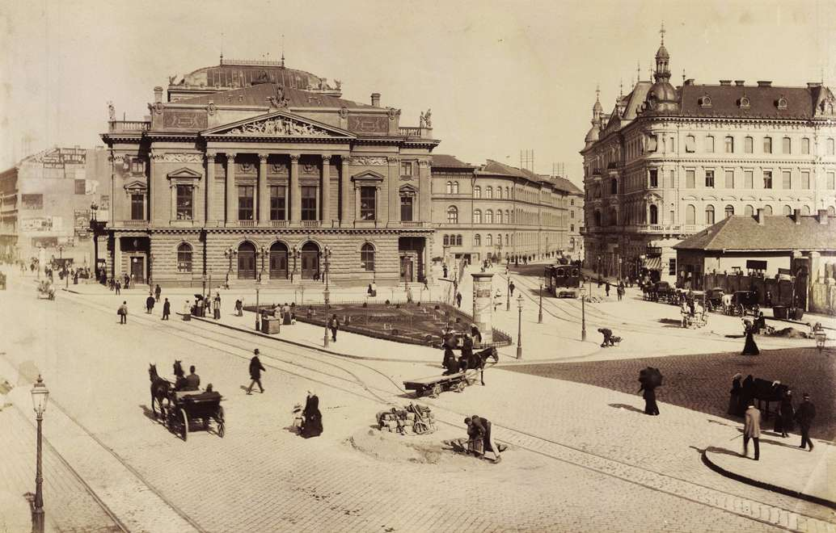
Hevesi Sándor 1928-ban (Nemzeti Színház)főrendezője lett, 1923-ban pedig a színház igazgatója) nekilátott, hogy a Nemzeti Színház centenáriumi előadására átdolgozza a drámát, nem aratott osztatlan sikert, így összesen 14-szer adták elő. Sok lényeges dolgot kiírt a műből és a prózai szöveg 40%-át kihagyta , a többi jelenetet átdolgozta. Pl.: Melinda és Ottó jelenetét.

Slide 4
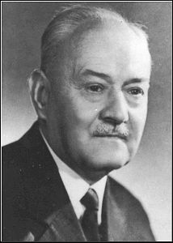
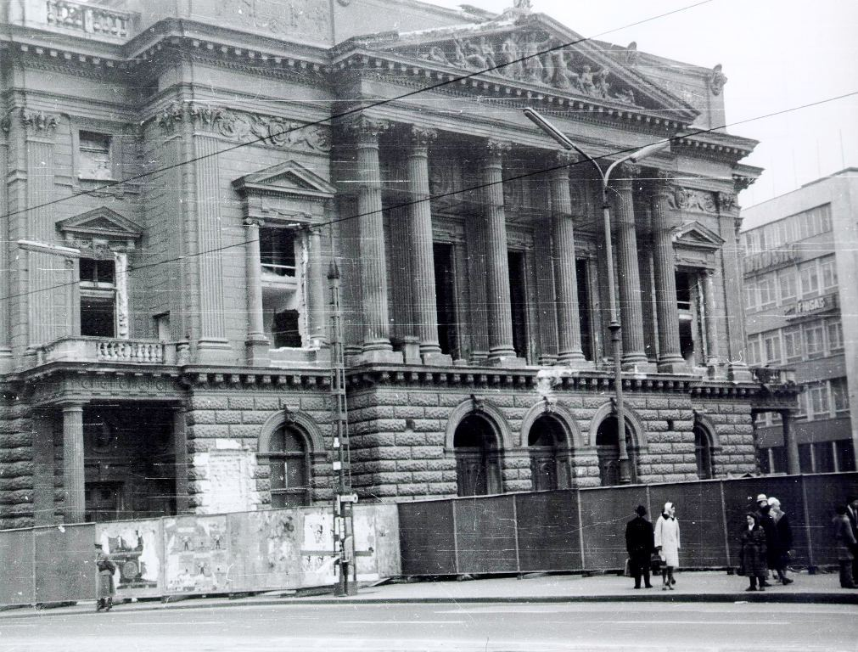
Németh Antal 1936-os újragondolása, a forgószínpadra épített,
Nádasdy Kálmán, a szövegi átdolgozás miatt felmerült zenei retusálást pedig Rékai Nándor készítette
Bánk szerepében : Bartha János
Jó előadást nyújtott, de a jelmezek meghökkentették a kritikusokat. Egy cifra ékes jelmezben szerepel, ami inkább a horvát nemesekre volt jellemző.

Slide 5
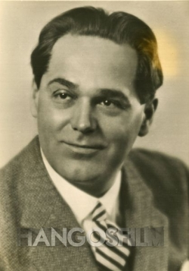
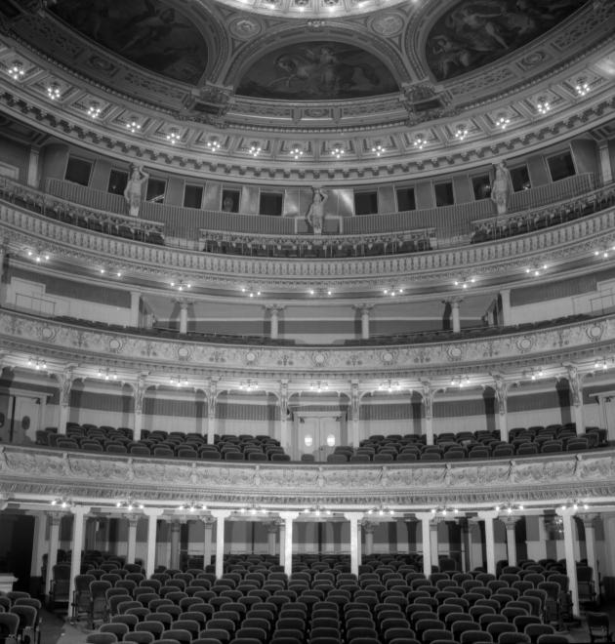
Az 1940. március 15-én megtartott díszelőadást Ferencsik János vezényelte és Nádasdy rendezte. A címszerepet Palló Imre, Gertrudist Gere Lola, Melindát Osváth Júlia, Ottót Rösler Endre, Petur bánt Losonczy György, az ugyancsak transzponált Tiborcot Koréh Endre énekelte. Tizenhárom esztendőn át Palló Imre testesítette meg az operalátogatók számára Bánk alakját, aki az egykorú kritika szerint „szinte pórusaiban hordozta magyarságát”.

Slide 6
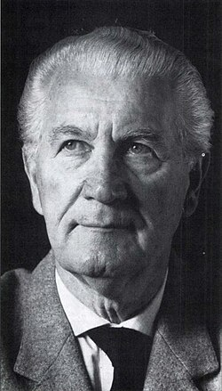
Az 1953-as felújításon Simándy József öltötte magára a nagyúr alakját és vált évtizedekre Katona és Erkel hősének máig érvényes emblémájává.
Az újabb változtatásokat az időközben elhunyt Rékai Nándor helyett Kenessey Jenő végzi el a partitúrán. Simándy mellett a kor Wagner-énekese, a hajókovácsból lett őstehetség, Joviczky József is bemutatkozik a címszerepben. Mellettük a negyvenes-ötvenes évek nagy nemzedékének számos kiválósága vesz részt a nagyszabású vállalkozásban: Gertrudist Palánkay Klára és Delly Rózsi, Melindát Osváth Júlia és Mátyás Mária, Petur bánt Fodor János és Losonczy György, Tiborcot Losonczy György és Radnai György énekli. A karmester Ferencsik János és Komor Vilmos, a rendező Oláh Gusztáv és Stephányi György.

Slide 7
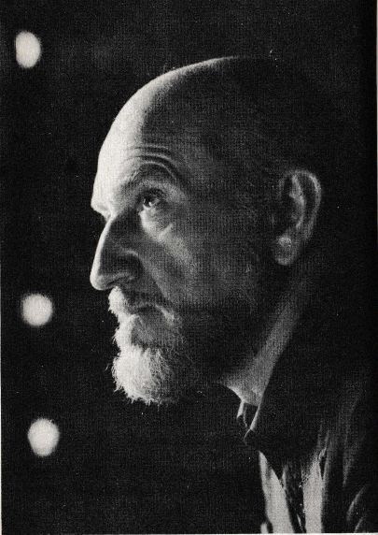
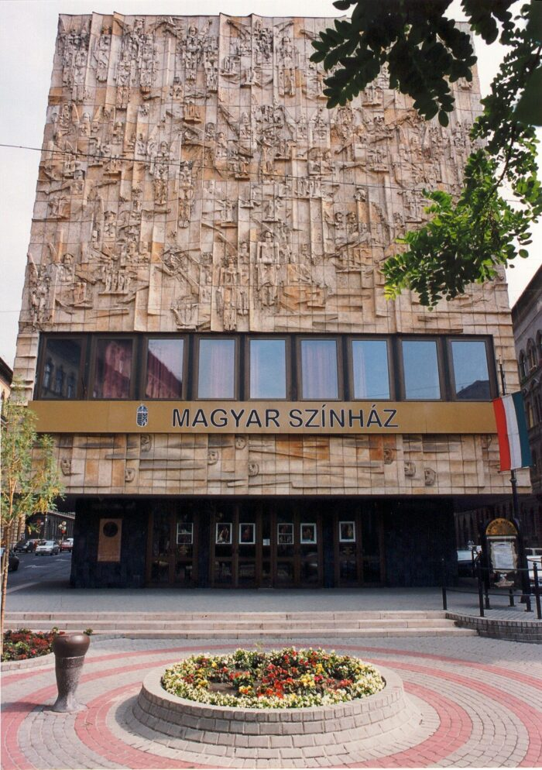
1966 októberében a színház elköltözött a Hevesi Sándor térre, ahol a társulat 34 éven át működött.
Bánk Bán (1974), rendező: Vámos László, szereplők: Simándy József, Szoboszlai Sándor, Komlóssy Erzsébet, Réti József

Slide 8
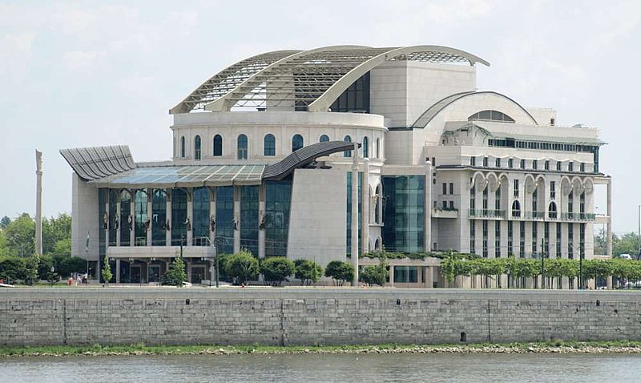
2000. szeptember 1-én nyitja meg kapuit az új Nemzeti Színház, mely újra Pesti Magyar Színház néven müködik. A Duna partján épült új épület a Bajor Gizi parkban található.
2002. december 14 .
Rendező: Vidnyánszky Attila
II.Endre, a magyarok királya Sinkó László
Gertrudis, királyné: Kubik Anna
Bánk bán: László Zsolt
Melinda: Nagy-Kálózy Eszter

Slide 9
2017-ben az Új Nemzeti Kamara Színházban bemutatják Mátray László és Udvaros Dorottya főszereplésével a Bánk bánt.
1098 Budapest, Toronyház u. 3/B.

Slide 10
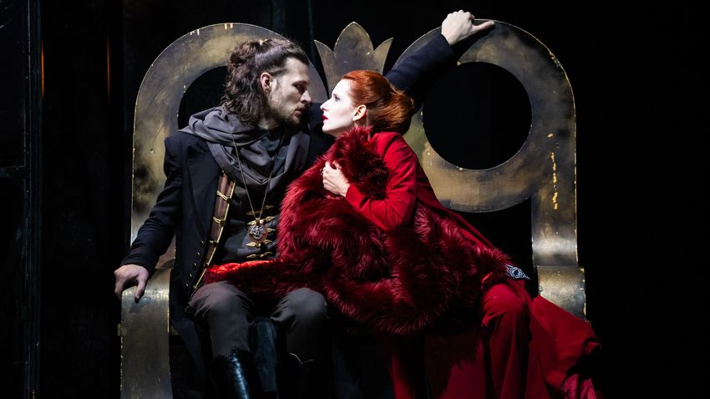
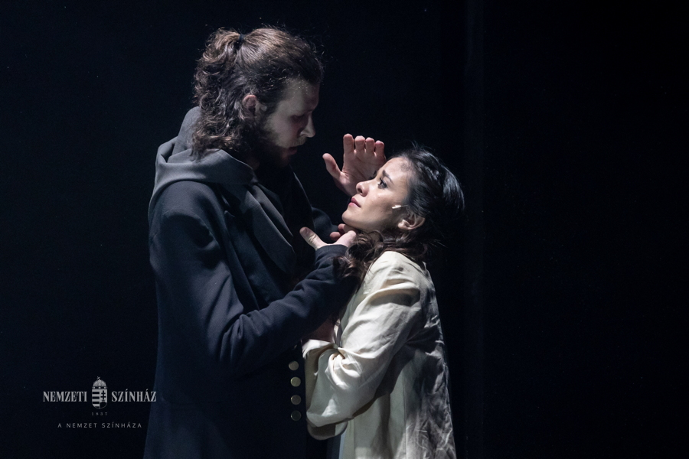
2023. szeptember 3.
Rendező: Vidnyánszky Attila
Bánk bán : Berettyán Sándor
Gertrudis, királyné: Ács Eszter / Szilágyi Ágota
Melinda: Barta Ágnes

Slide 11
